Slide 1

Проект группа № 7 «Пчелка».
МАМЫ РАЗНЫЕ НУЖНЫ,
МАМЫ ВСЯКИЕ ВАЖНЫ!
Подготовил: воспитатель Шаповалова Т. А

Slide 2


Slide 5
Метод трёх вопросов:
Что за праздник 8 Марта. | Что можно сделать и узнать о празднике | Где мы можем об этом узнать
Не знаю | Можно сделать всем подарки | Из книг, энциклопедий
Праздник женщин | Можно спеть песенку | Посмотреть обучающее видео
Праздник мам и бабушек | Как появился праздник 8 марта | Спросить у родителей
Я забыл, что за праздник | Почему праздник 8 марта весной. | Посмотреть в интернете

Slide 6
Паутинка проекта
Социальное развитие
Познавательное развитие
Художественно- Эстетическое развитие
МАМЫ РАЗНЫЕ НУЖНЫ, МАМЫ ВСЯКИЕ ВАЖНЫ.
Экспериментирование
Речевое развитие.
Взаимодействие с логопедами
Музыкальное развитие
Физическое развитие
Взаимодействие с родителями

Slide 8
2 этап: Реализация проекта
Рассматривание слайдов с репродукциями женских портретов.
Беседа о маме: «8 Марта – Международный женский день»; «Женщина – труженица»; «Семейные традиции»; «Моя любимая мама»; «Мамы разные важны, мамы всякие нужны»; рассматривание альбома «Наши мамы»; «Кем работает моя мама»; «Что ты делаешь, когда огорчается мама?»
Дидактические игры:
«Подбери словечко» (Мама, она, какая? прилагательные).
«Цветочная полянка из напольной мозаики»
«Выкладываем цветок для мамы, с помощью конструктора ТИКО»
Сюжетно-ролевые игры:
«Мама - парикмахер», «Мама – врач», «Семья».
Чтение стихов о маме, заучивание наизусть.

Slide 9
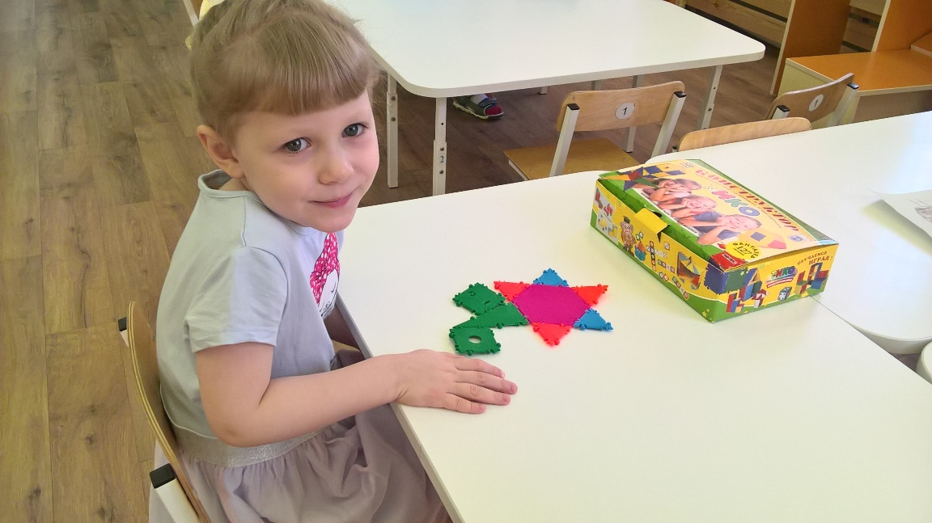
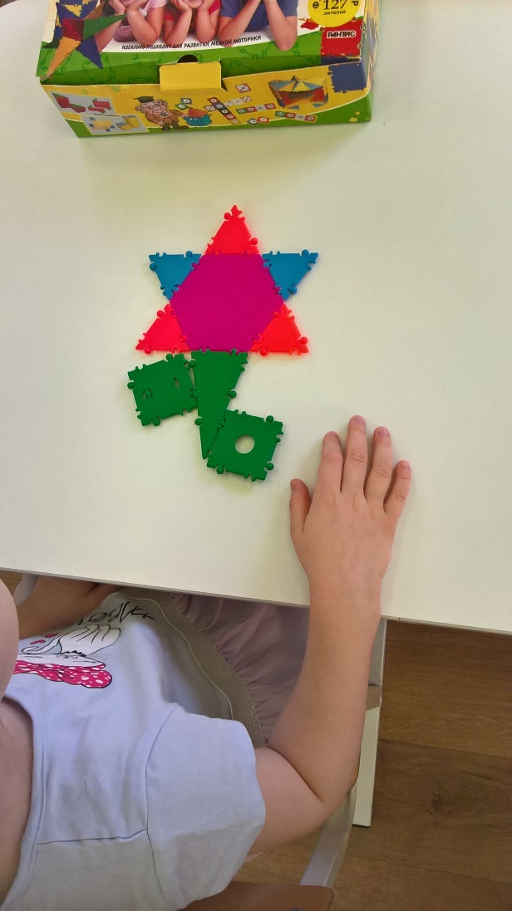
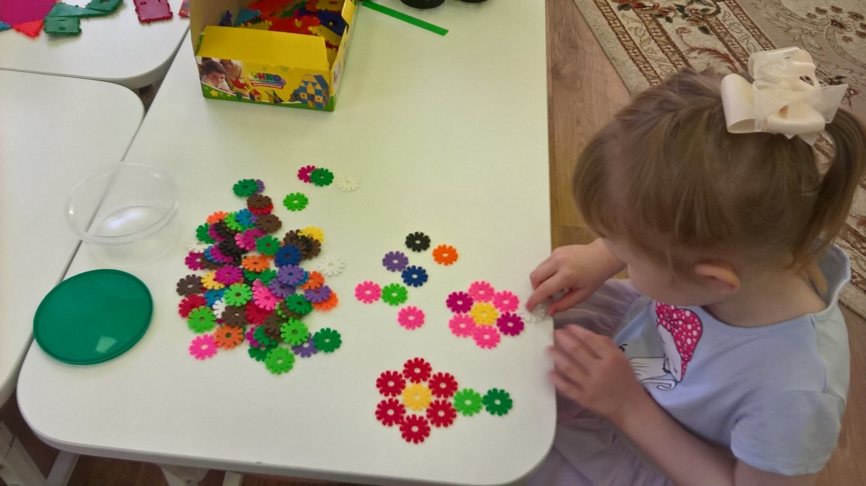

Slide 10
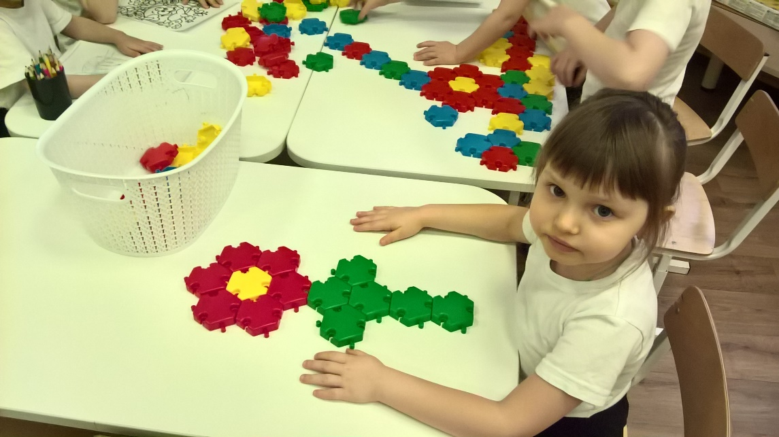
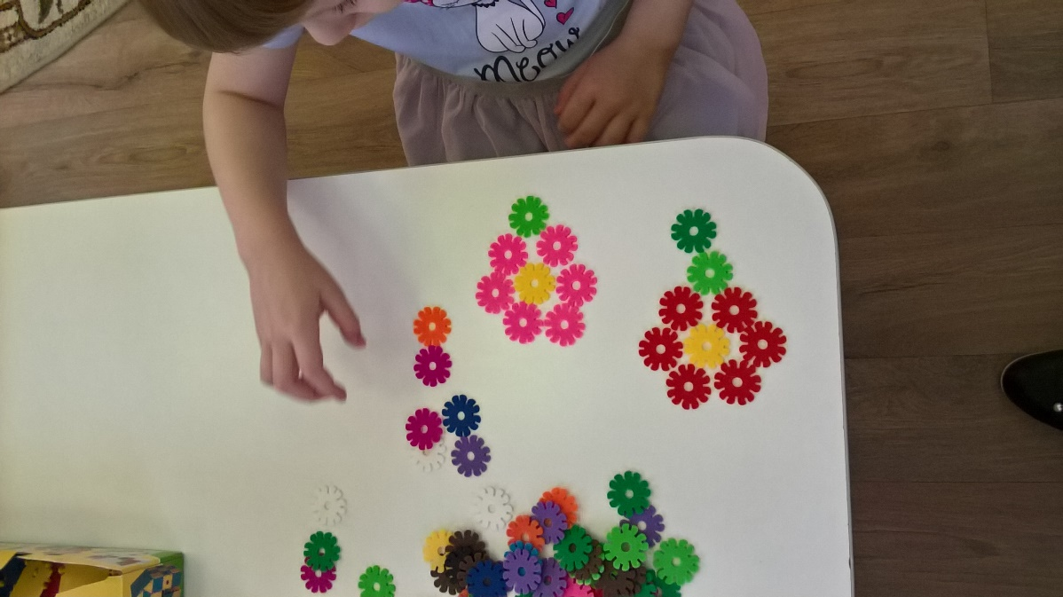

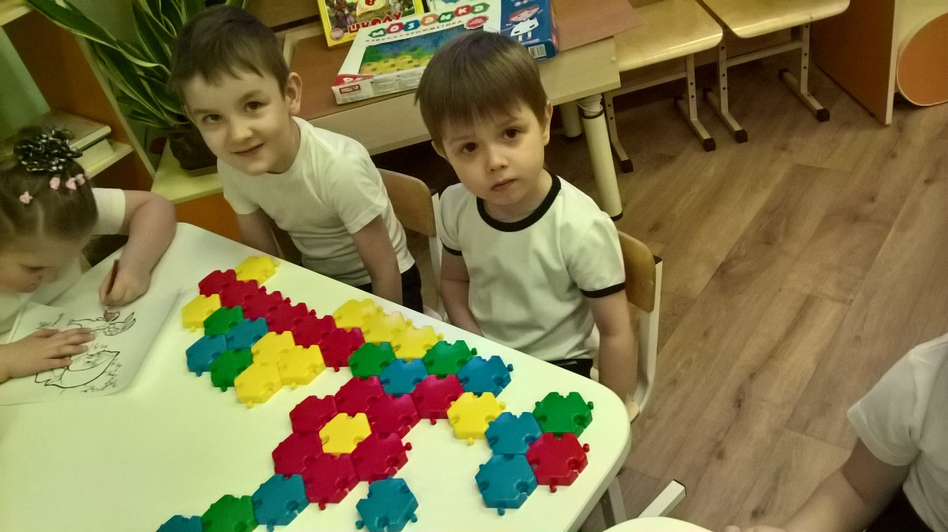

Slide 11
Знакомство и заучивание наизусть пословиц и поговорок о маме.
Рисование «Рисунок для мамы»
«Мамин портрет»
Раскраски на тему: «8 Марта!» «Весна», «Первые цветы».
Слушание детских песен о маме.
Просмотр обучающего видео и мультфильмов по теме.
«Презентация 8 Марта»
Мультфильм «Мама для мамонтёнка»
«Бурёнка Даша, песенка о маме»
«Кукутики песенка «Мама».
Сказка «Мама»
Заучивание песен о маме.
Разучивание танцев.

Slide 12
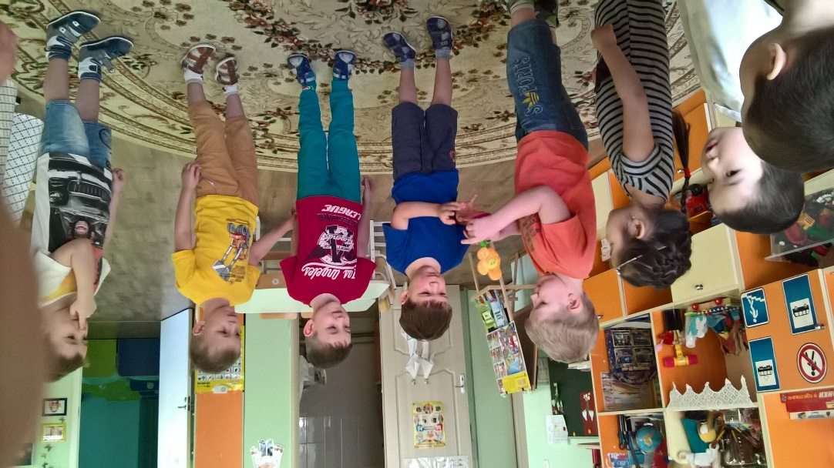
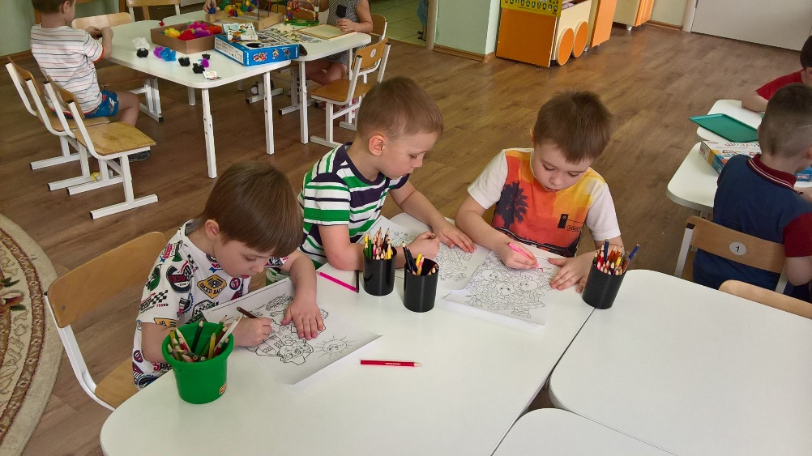
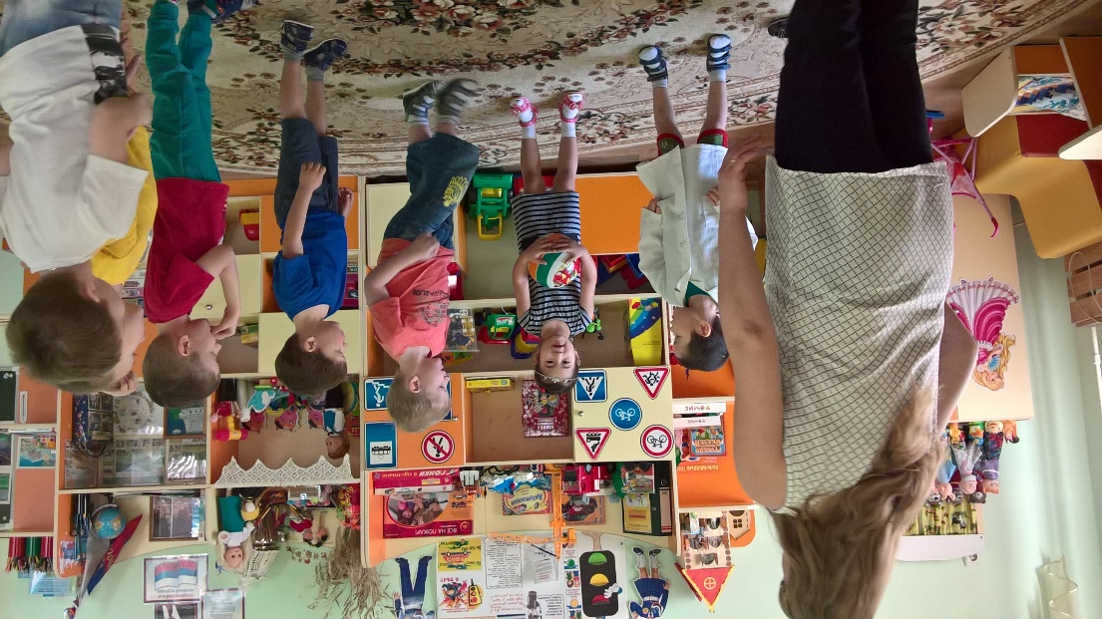
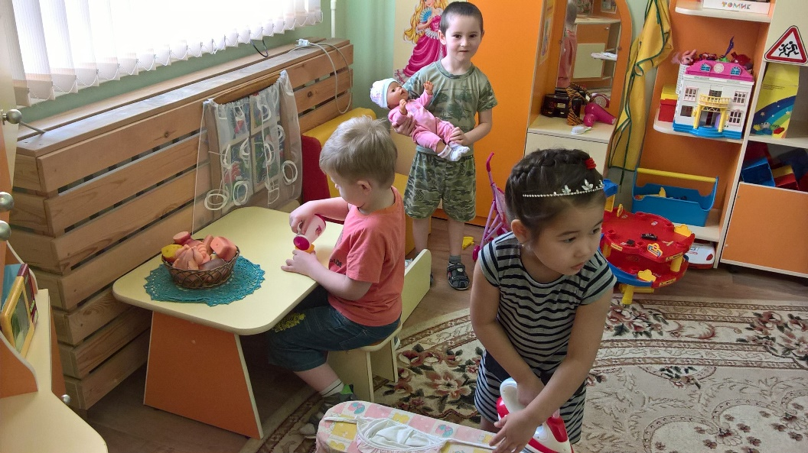
«Подбери словечко»
(Мама, она, какая? прилагательные).
«Рисунок для мамы»
«Семья».

Slide 13
Художественная деятельность:
Изготовление праздничных открыток к 8 марта;
изготовление подарков мамам, бабушкам, воспитателям
Оригами «Цветок».
Лепка «Весенняя полянка».
Коллективная работа «Букет цветов для мамочки».
Речевое развитие:
Артикуляционная гимнастика, Дыхательная гимнастика,
Пальчиковая гимнастика.
Рассказ «Моя мама…»
Рассказ по картине «Праздник 8 марта»
Физкультминутка
Пальчиковая гимнастика: «Наши мамы», «Помощники».
Экспериментирование: «Выращивание лука на окошке».
«Посадили семечко цветочка»

Slide 14
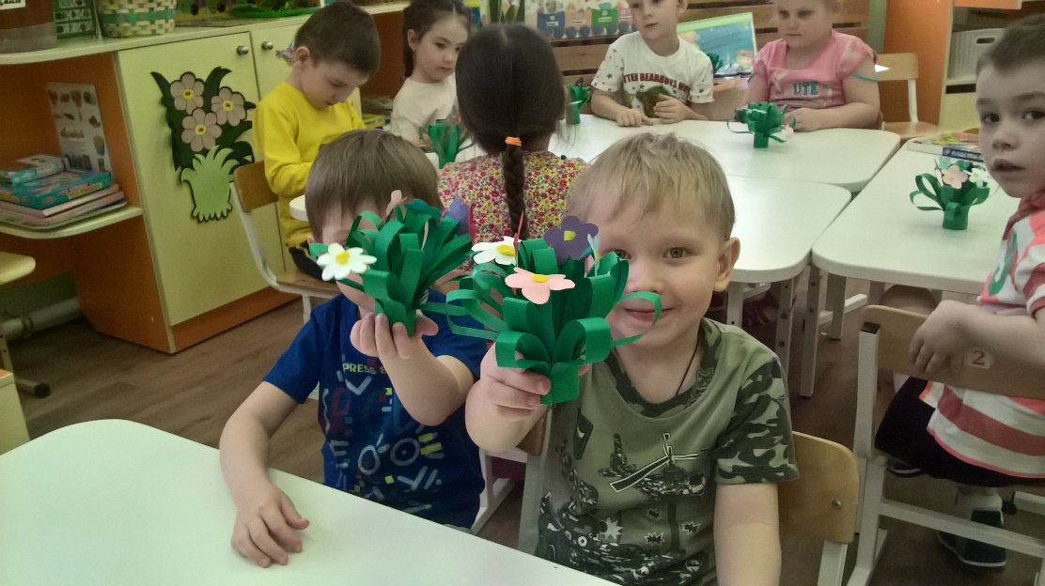
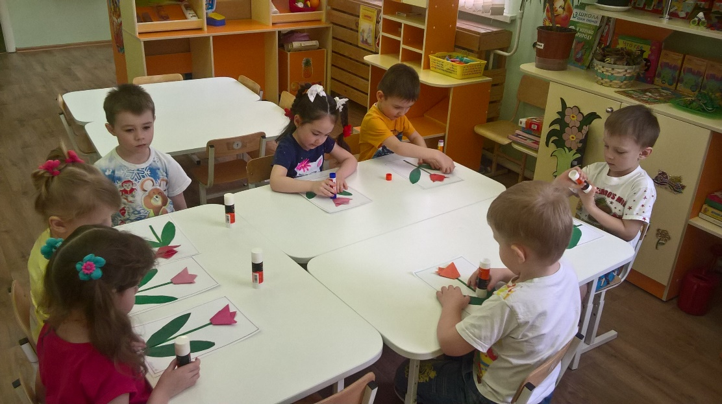
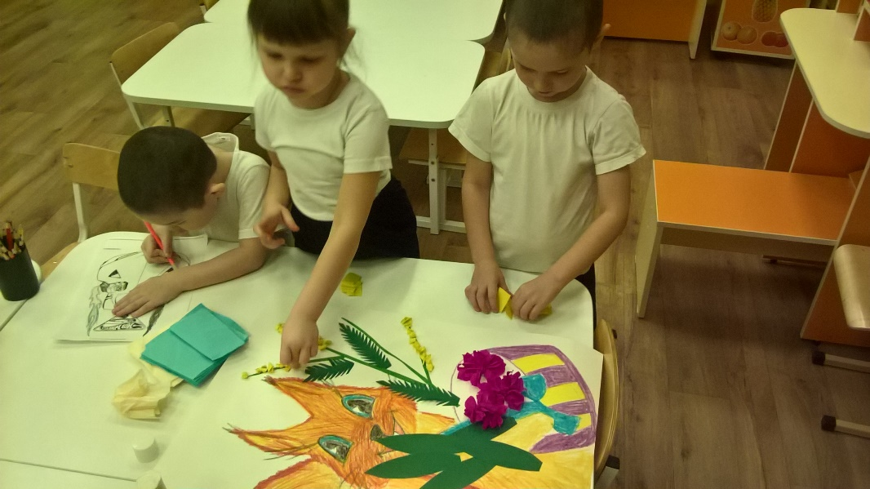
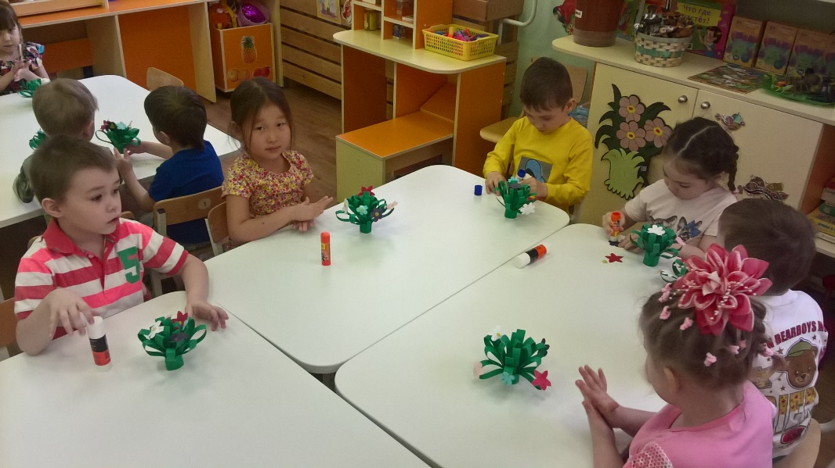

Slide 15
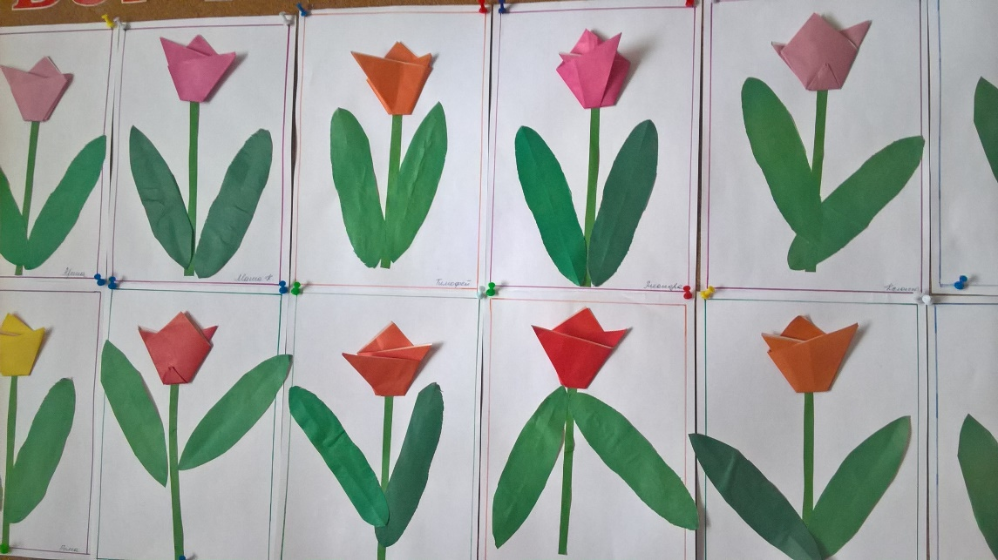
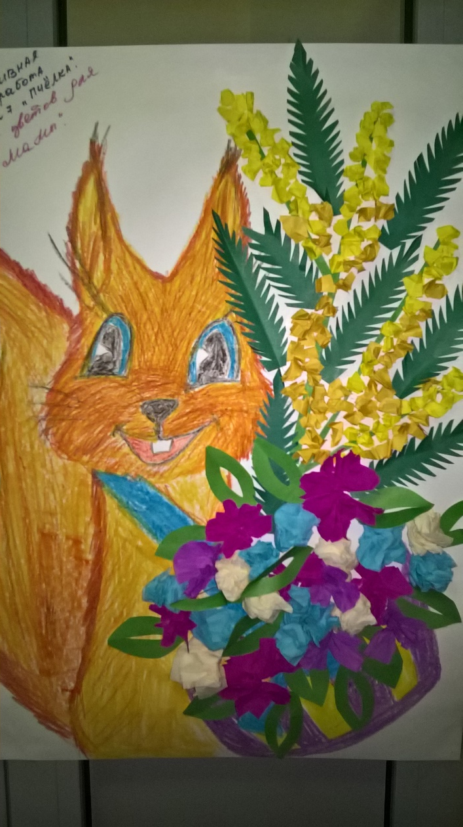
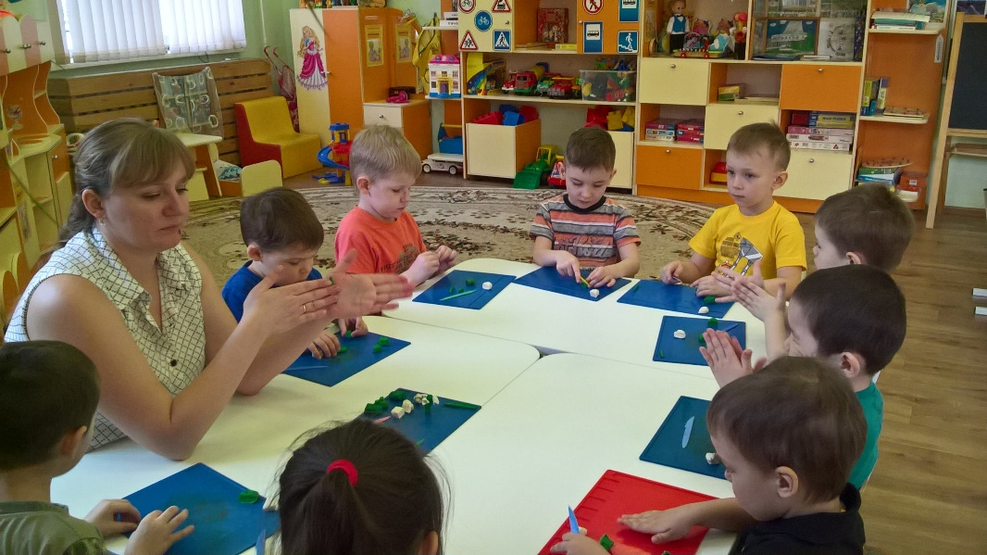
Оригами «Цветок».
Поздравление для работников детского сада «Коллективная работа».
Лепка «Весенняя полянка».

Slide 16
Совместная работа с родителями:
Рассказать родителям о том, что в группе будет проводиться проект «Мамы всякие важны, мамы разные нужны».
Подготовить папку передвижку для родителей о празднике «8 марта».
Консультация для родителей: «История возникновения праздника 8 Марта».
Участие родителей в подготовке к празднику.
Оказание помощи в оформлении окон.
Рассказать о выставке подделок «Мамины руки не знают скуки».

Slide 17
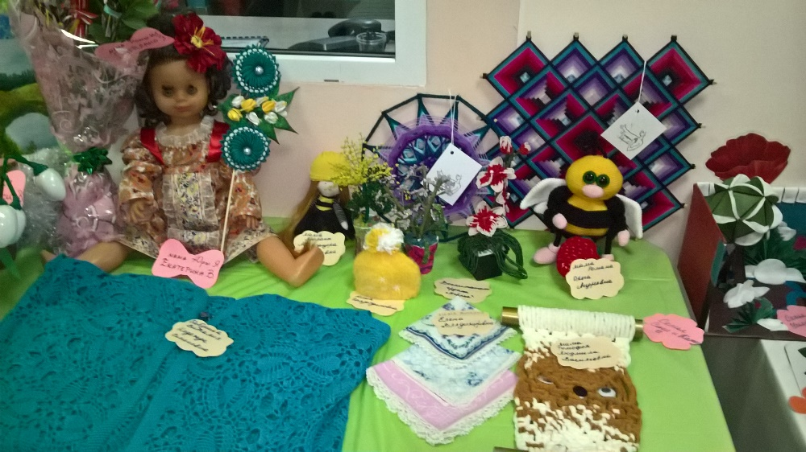
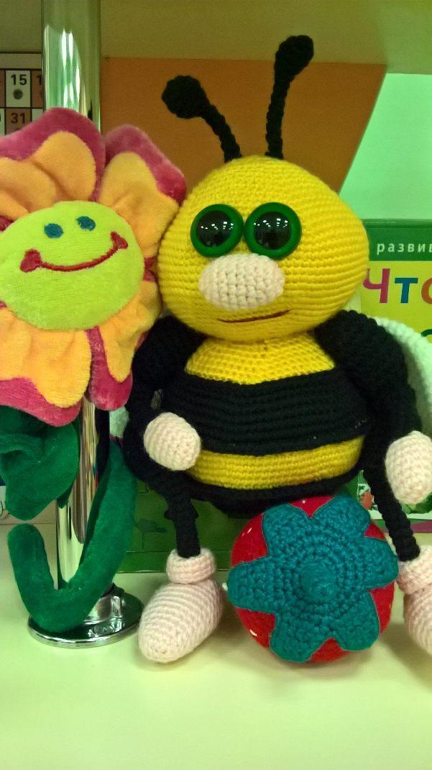
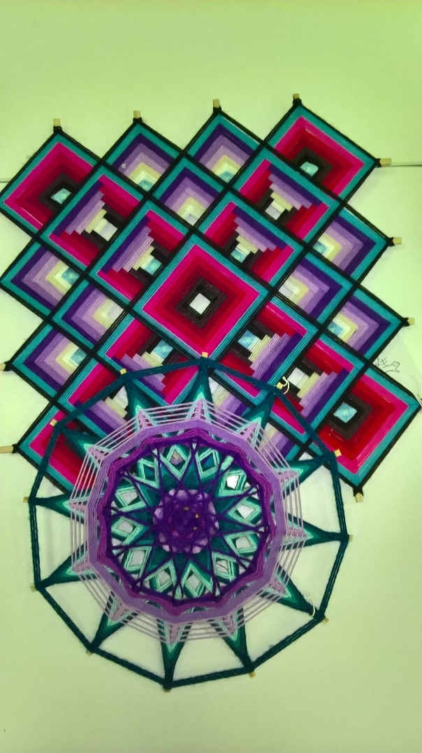
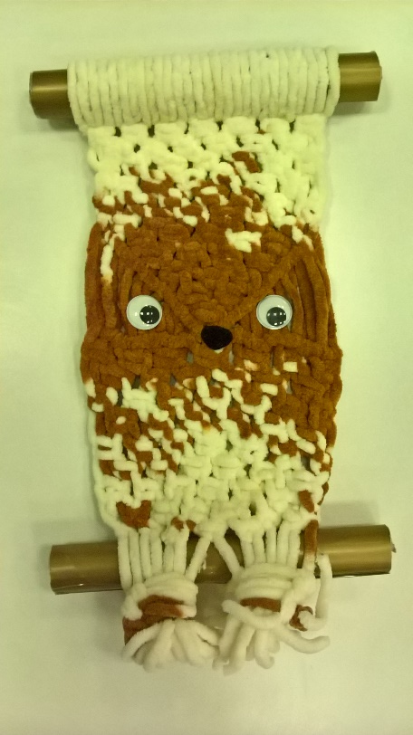
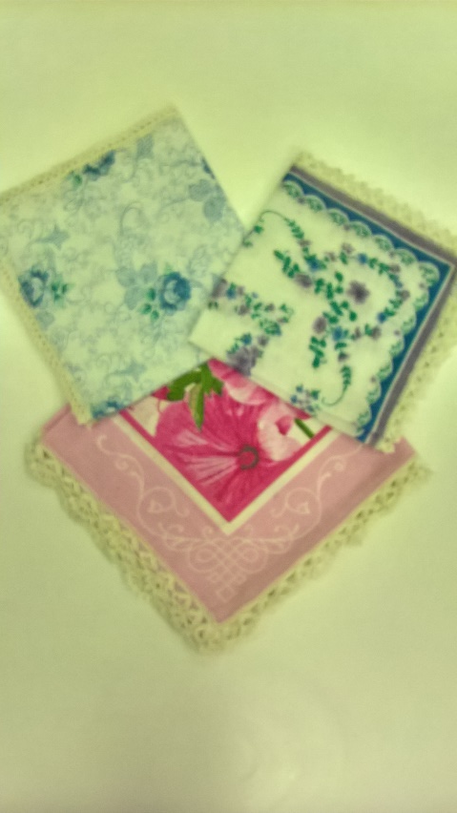
Участие наших мам в выставке подделок
«Мамины руки не знают скуки».

Slide 18
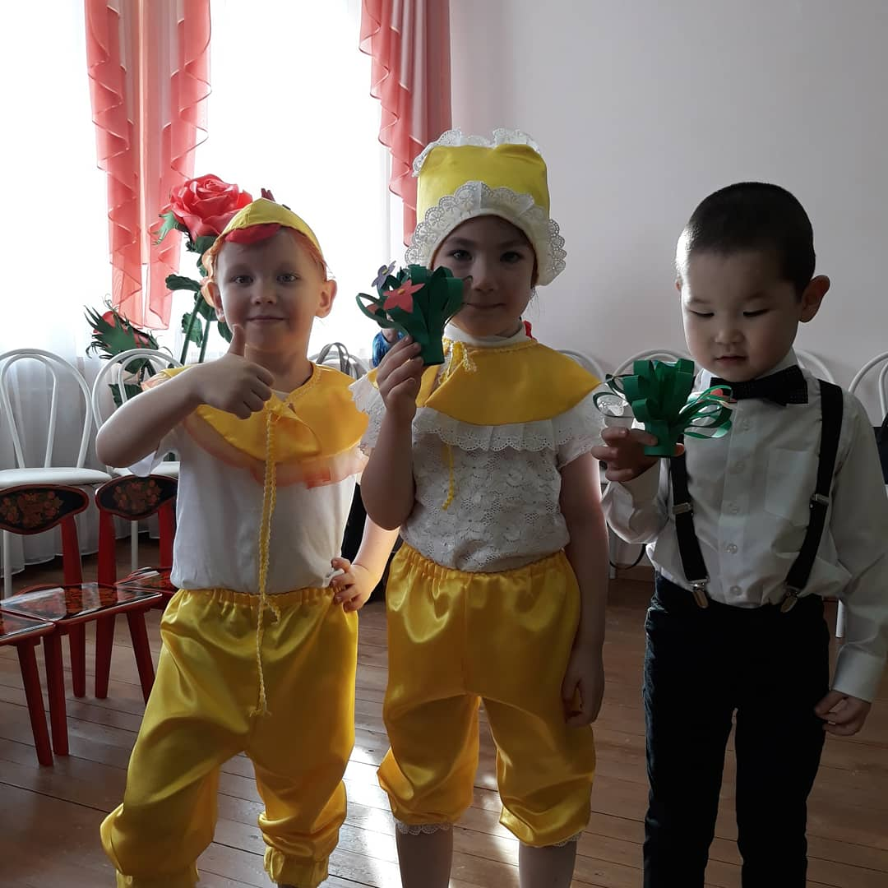
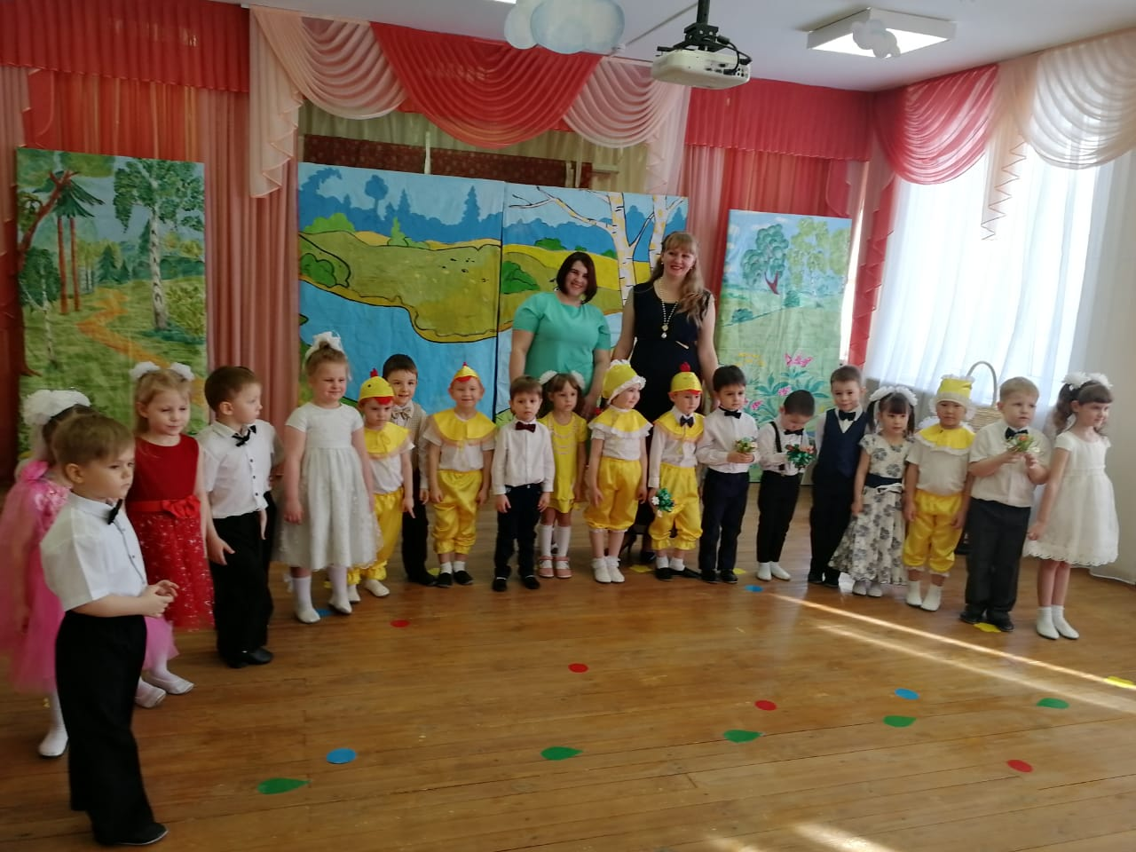
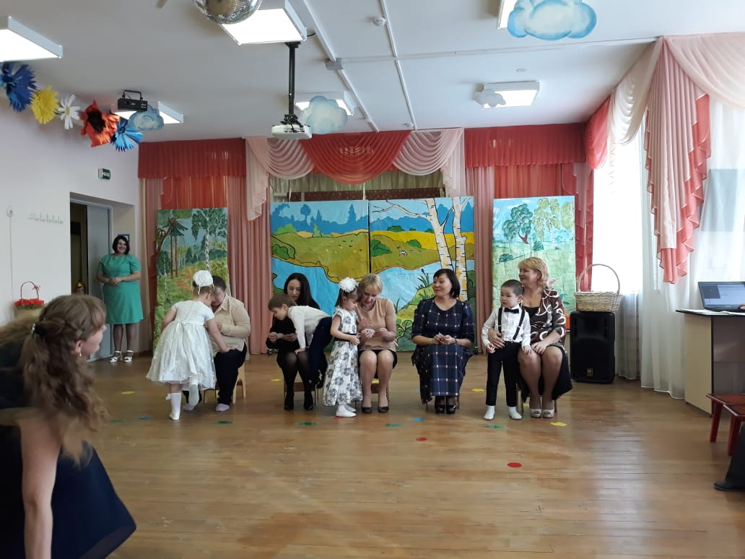
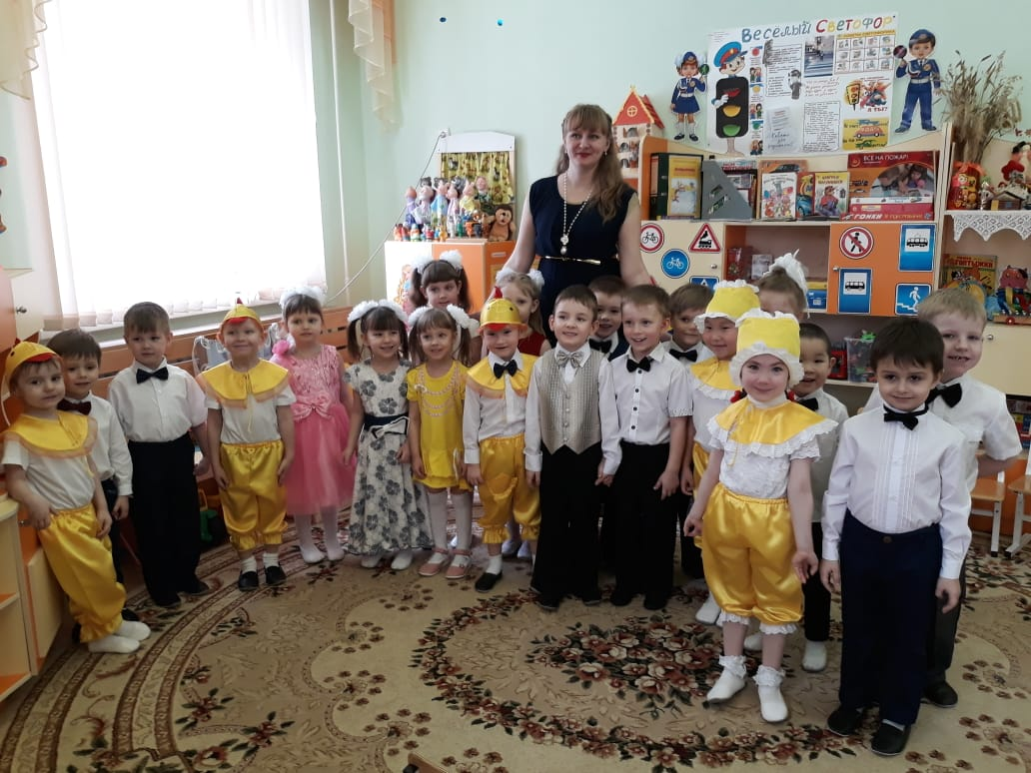
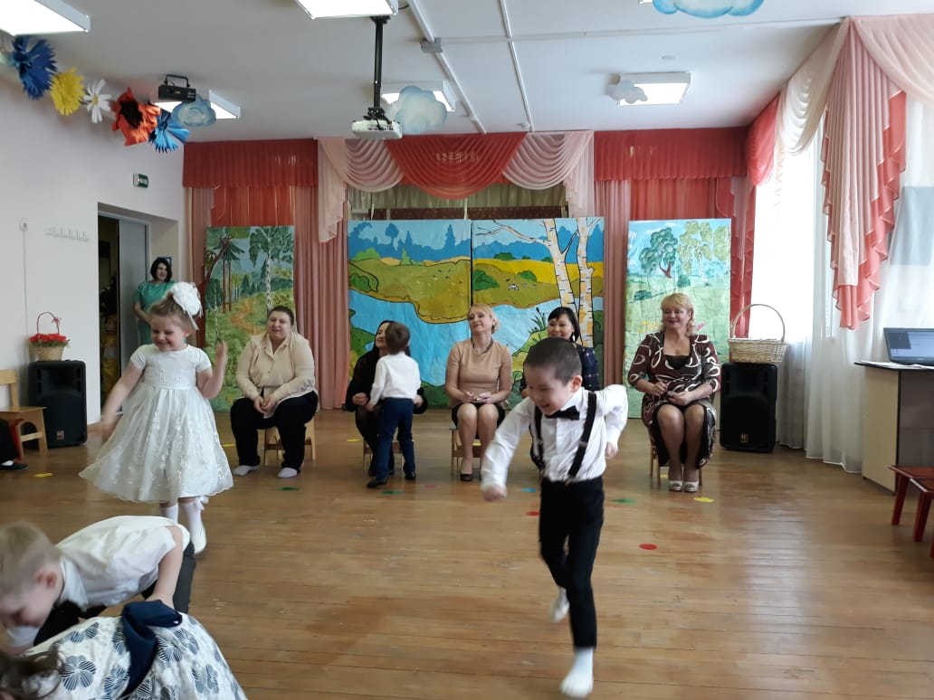
Праздничный концерт «Мамин праздник» 05.03.2019 г.

Slide 19
3 этап: Заключительный:
Праздничный концерт «Мамин праздник» 05.03.2019 г.
Поздравление девочек с праздником.
Поздравить мам с праздником 8 марта.
Украшение группы к празднику.
Участие наших мам в выставке подделок «Мамины руки не знают скуки».
Поздравление для работников детского сада «Коллективная работа».
Результат экспериментирования высаживание саженцев цветов из выращенных семечек.

Slide 20
Предполагаемый результат:
После завершения проекта дети приобретут следующие знания:
• получат новые знания о празднике 8 Марта, его традициях празднования;
• познакомятся с профессиями женщин и их значимостью для других людей;
• научатся интонационно читать произведения о маме и бабушке, анализировать их
• составят рассказы описательного характера о своей маме и своей семье.
• появление желания быть похожими на близких людей в делах, поступках.
• появление заботливого, уважительного отношения к матери
• появление практических навыков детей в общении со сверстниками и взрослыми.

